Slide 1
Escuela Normal de Educación Preescolar
Licenciatura en Educación Preescolar
Cuento multimodal
Creación literaria
Maestra Silvia Banda Servin
Alumnas
Mariana Abigail Ávila Olivares #3
Luz Estefania Monsivais Garza #19

Slide 2
El monstruo
Drums

Slide 3
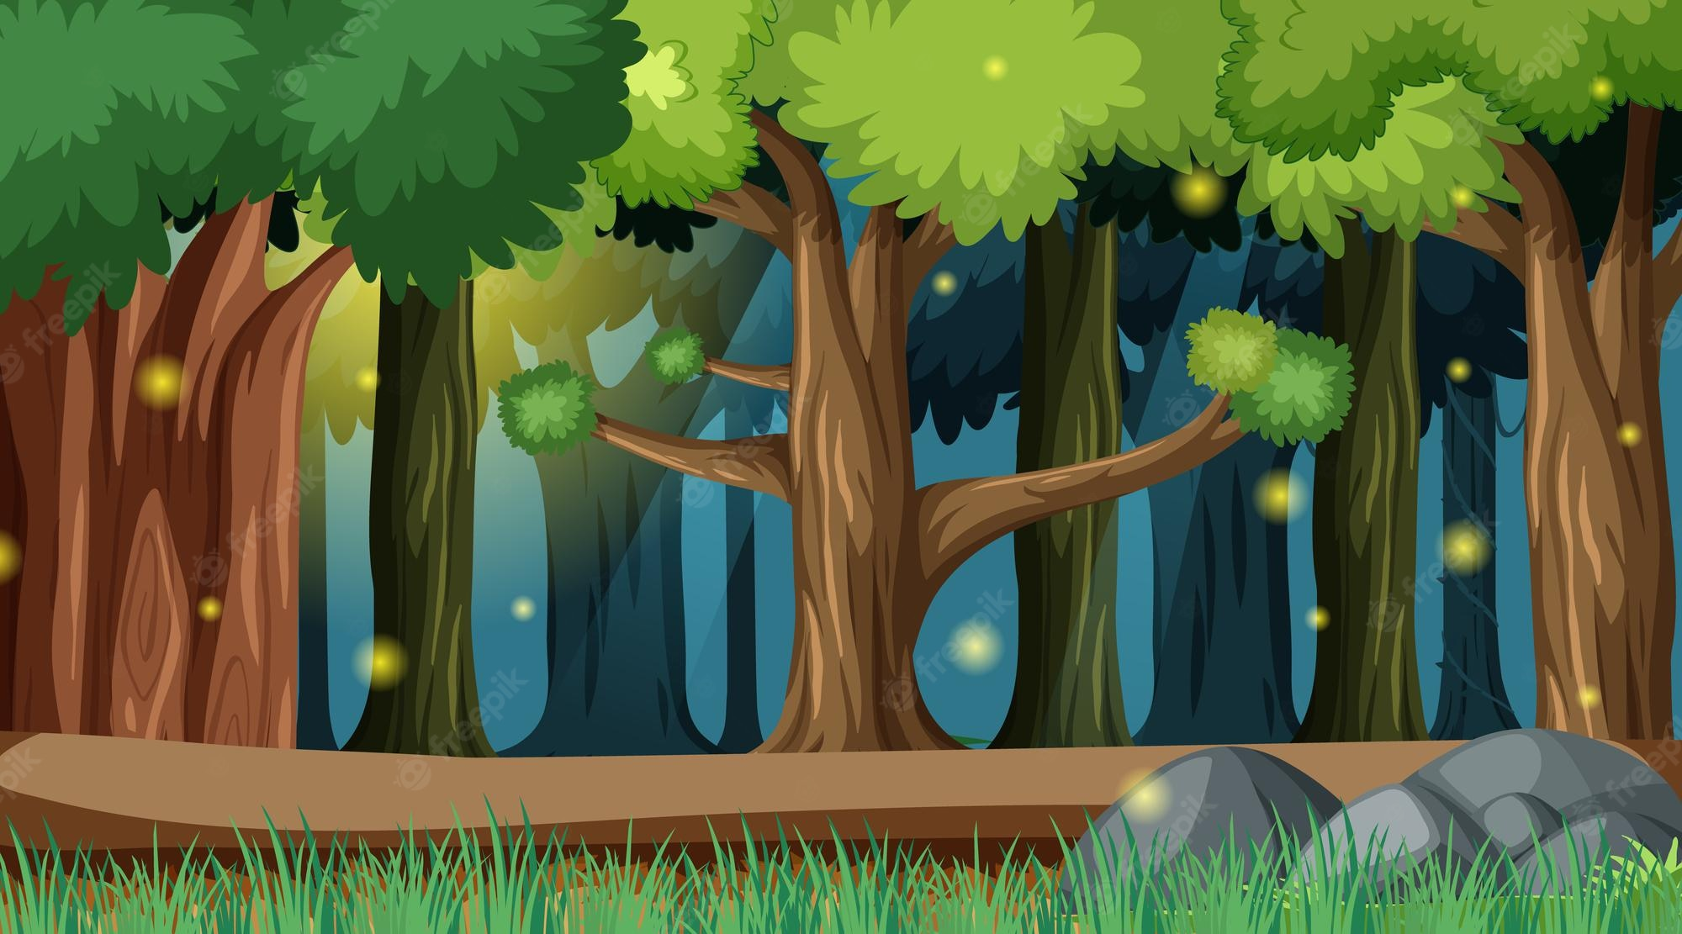
Había una vez un monstro llamado Drums vivía en el bosque.
Las personas le tenían miedo pues creían que el comía personas
Todos gritaban cada que lo veían.
Además algunas personas que visitaban el bosque se perdían.

Slide 4
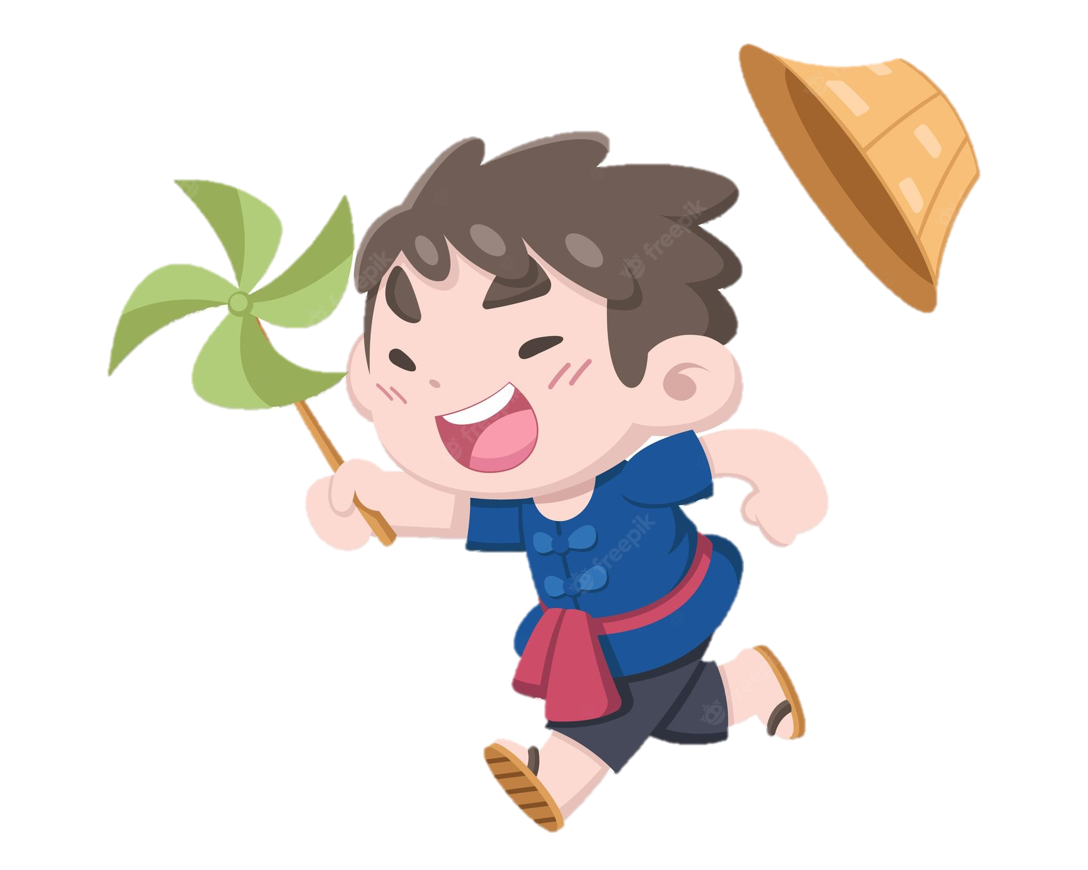
Al verlo corrían sin parar y no dejaban ni que lo saludan
Drums se ponía muy triste.
Pero el solo quería ayudar a los campesinos a regresar con bien.
Un día los campesinos se agotaron toda la fruta del bosque y drums ya no tenia comida.
Temeroso del rechazo a los campesinos decidió ser valiente y bajar al pueblo al verlo todos se quedaron pasmados
¡¡¡Ah!!! el monstro a bajado protéjanse
Todos empezaron a huir de prono un carro casi se estampa con un niño
Y drums lo salva

Slide 5
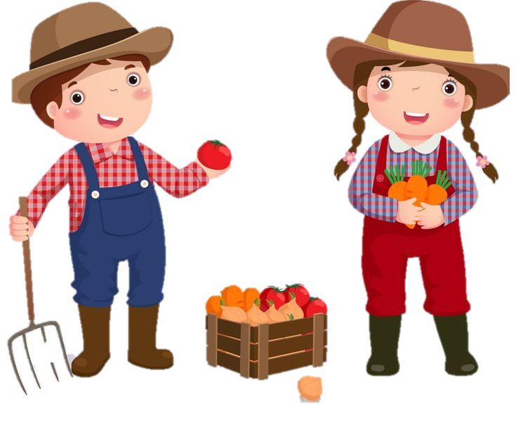
Drums les dijo; muchas gracias ¡yo no soy malo solo quiero un mango mi bosque se quedo sin fruta y no tengo ni para un helado!
La gente empezó a regalarle fruta que tomo de los alrededores del bosque y drums volvió a agradecer les dijo:
-Hay que cuidar la naturaleza espero no tiren mas basura.
Yo no me comí a sus amigos ellos cuando me vieron corrieron detrás de la montaña y se quedaron con mis casas!
Todos se quedan sorprendidos agradecen y aplauden a drums

Slide 6
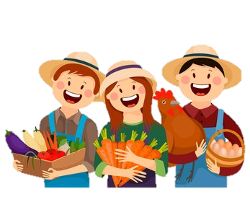
Desde ese día, todos empezaron a ser amigos y siempre visitaban a Drums haciéndolo muy feliz.

